Slide 1
"Ақмола облысы білім басқармасының Зеренді ауданы бойынша білім бөлімі Приречное ауылының жалпы орта білім беретін мектебі» коммуналдық мемлекеттік мекемесі.
2020-2021 оқу жылы 3 тоқсан тәрбие жұмысына сараптама Анализ по воспитательной работе
за 3 четверть 2020-2021 учебный год

Slide 2
Тема воспитательной работы школы
Формирование образа выпускника в условиях нового общества – «гражданина, патриота Республики Казахстан» через внедрение проектов «Рухани жаңғыру» в воспитательный процесс в условиях формирующейся новой образовательной среды.
Задачи:
Вовлечение каждого обучающегося школы в воспитательный процесс.
Развитие у обучающихся самостоятельности, ответственности, инициативы, творчества.
Развитие физически здоровой личности.
Создание ситуации «успеха» для каждого обучающегося.

Slide 3
Приоритетные направления
воспитательной работы
Воспитание казахстанского патриотизма , правовое воспитание
Духовно-нравственное воспитание
Национальное воспитание
Семейное воспитание
Интеллектуальное воспитание, воспитание информационной культуры
Трудовое, экономическое и экологическое воспитание
Поликультурное и художественно-эстетическое воспитание
Физическое воспитание и ЗОЖ

Slide 4
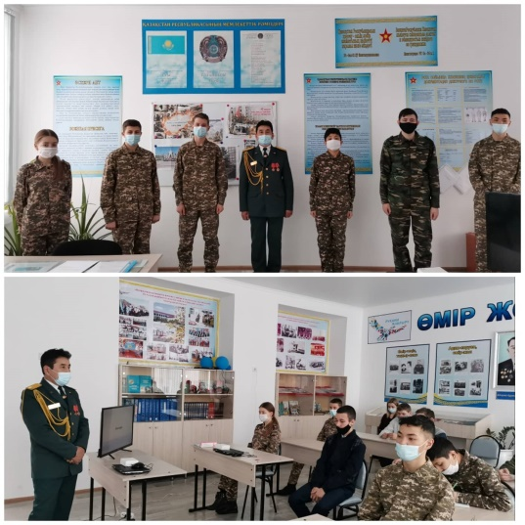
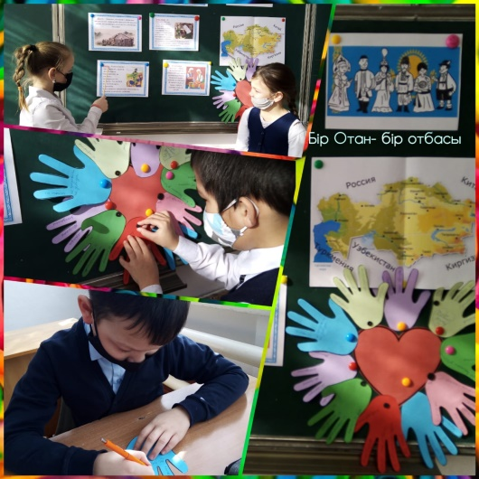
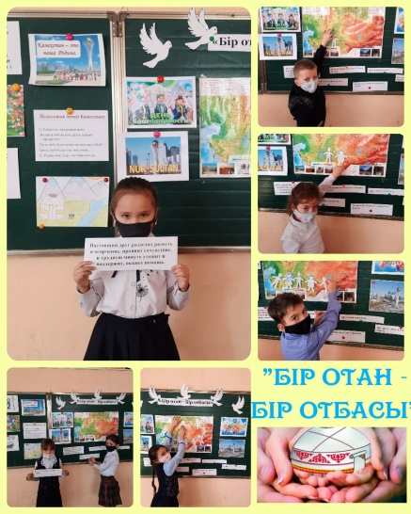
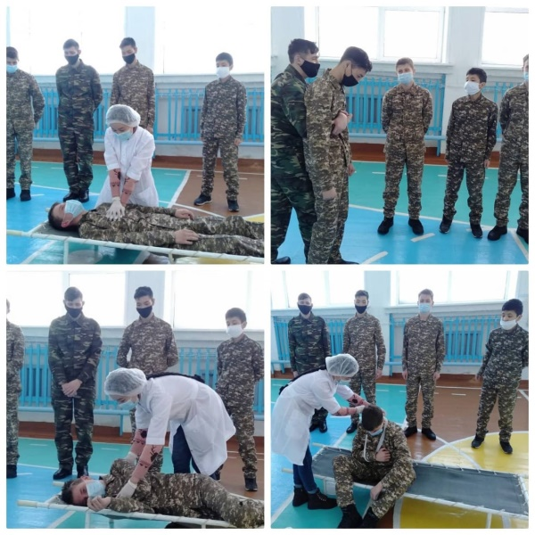
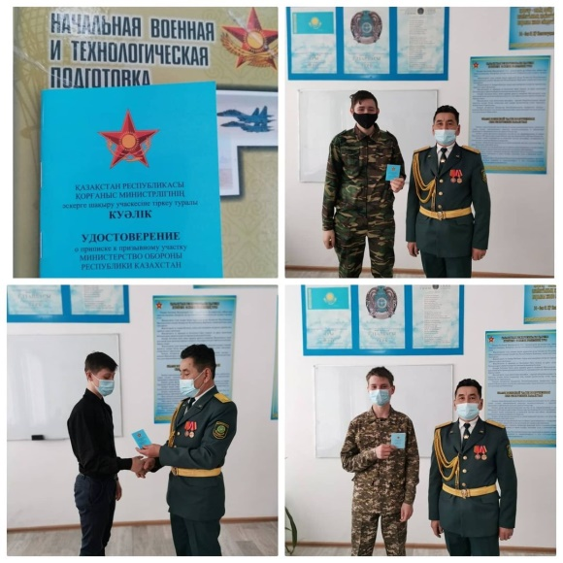
Воспитание казахстанского патриотизма и гражданственности, правовое воспитание
«Души, опалённые Афганом»
Классный час «Бәр Отан, бір отбасы»
Оказание первой
медицинской помощи
Вручение удостоверения
призывника
Час истории

Slide 5
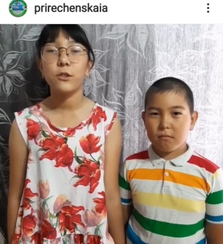
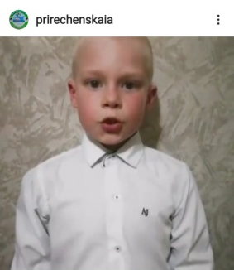
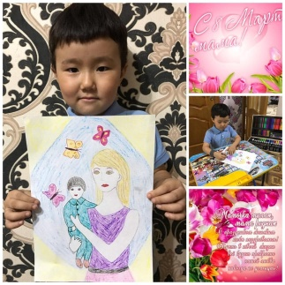
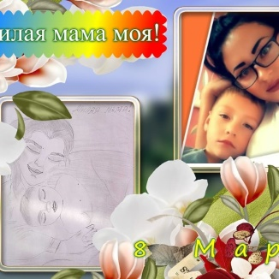
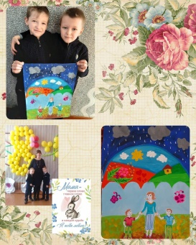
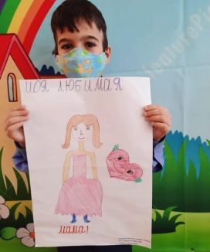
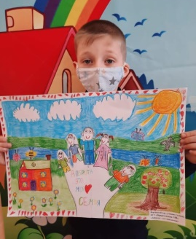
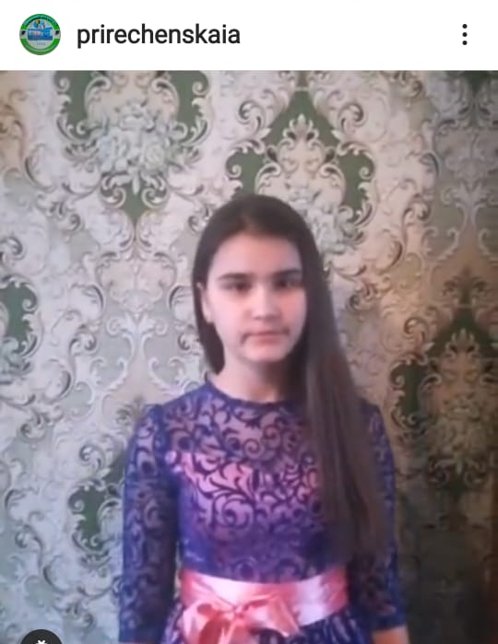
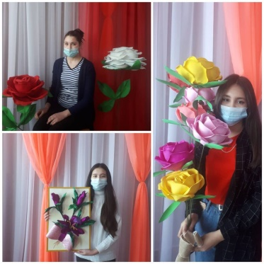
Духовно-нравственное воспитание Поликультурное и художественно-эстетическое воспитание
Флешмоб «Мен алғыс айтамын!...»
Выставка рисунков «Мама,милая мама»
Конкурс рисунков к Дню благодарности
Фестиваль творчества «Мейірімді жүрек-жылы тілек»
Литературный марафон
«Татулықтың тұтқасы-бірліктің бесігі »
Поздравление учащихся с 8 марта
Алтын қазына

Slide 6
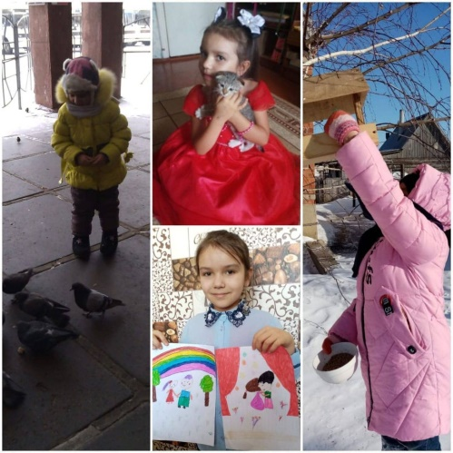
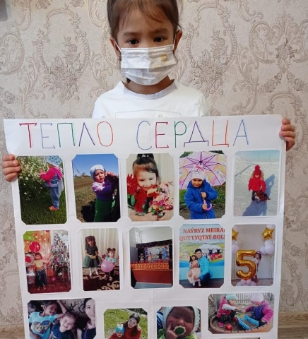
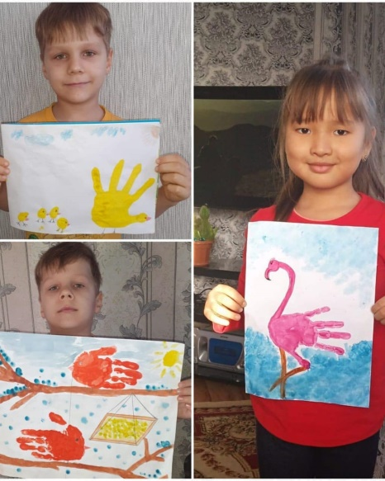
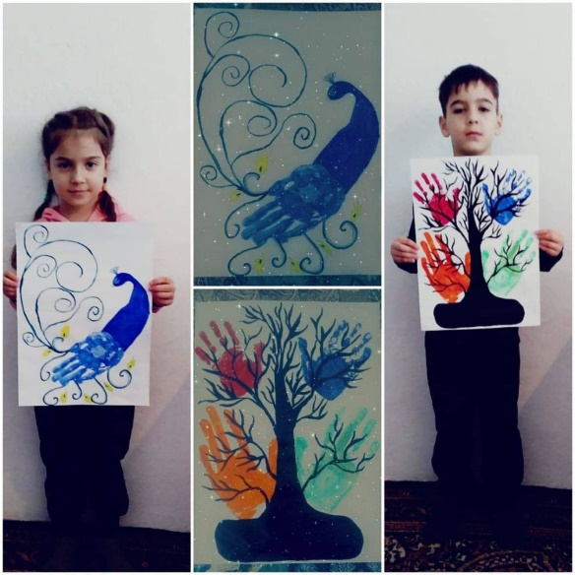
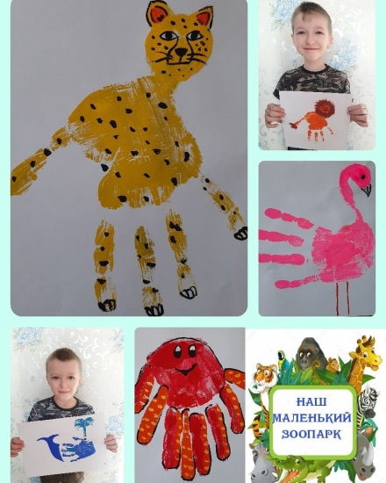
Неделя «Самопознание:Педагогика Любви и творчества»
Книжная выставка
Фотовыставка «Тепло сердца»
Акция «Добрые лодошки»

Slide 7
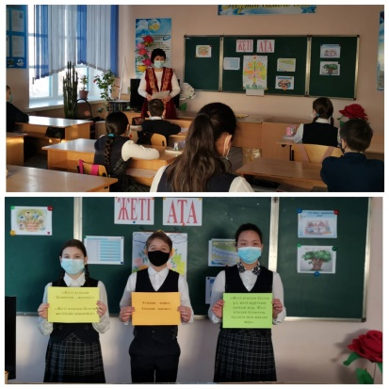
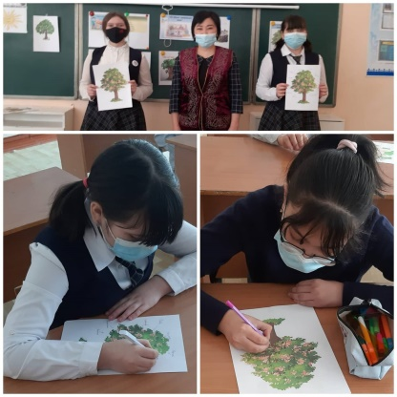
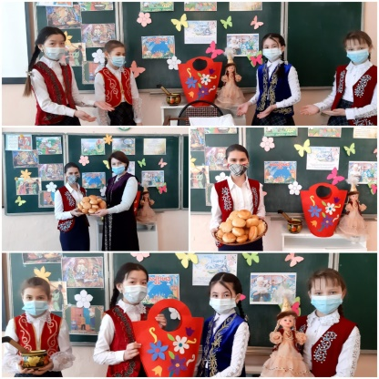
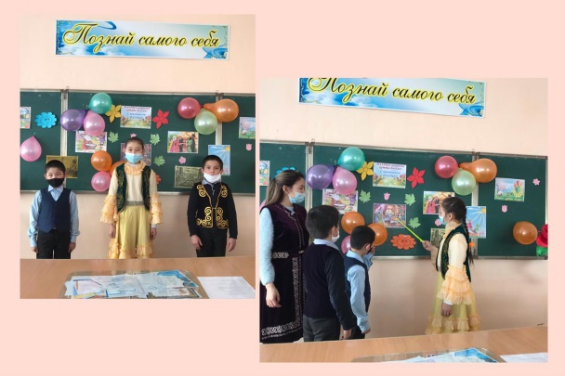
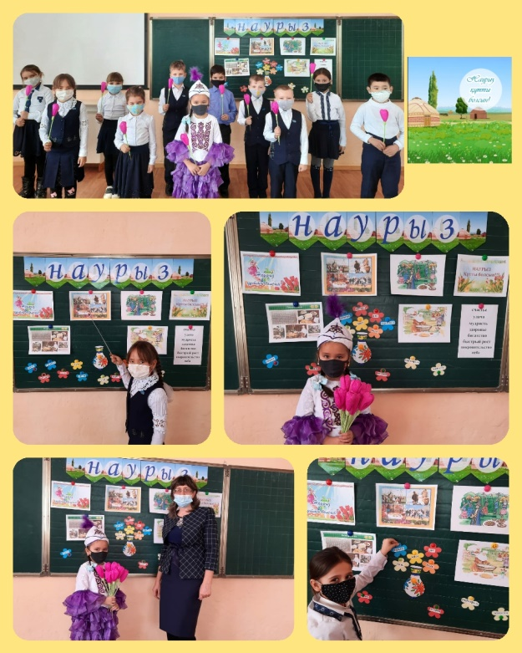
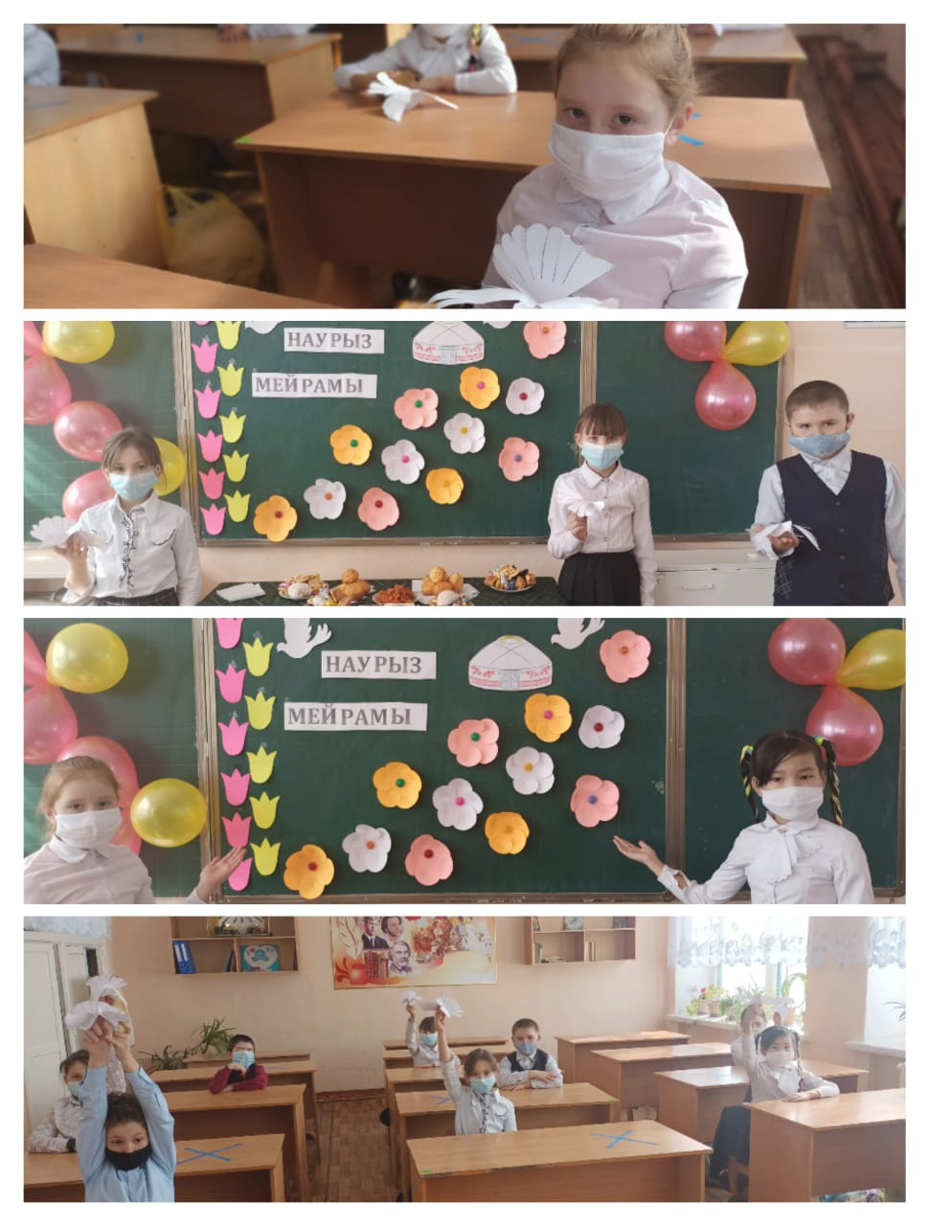
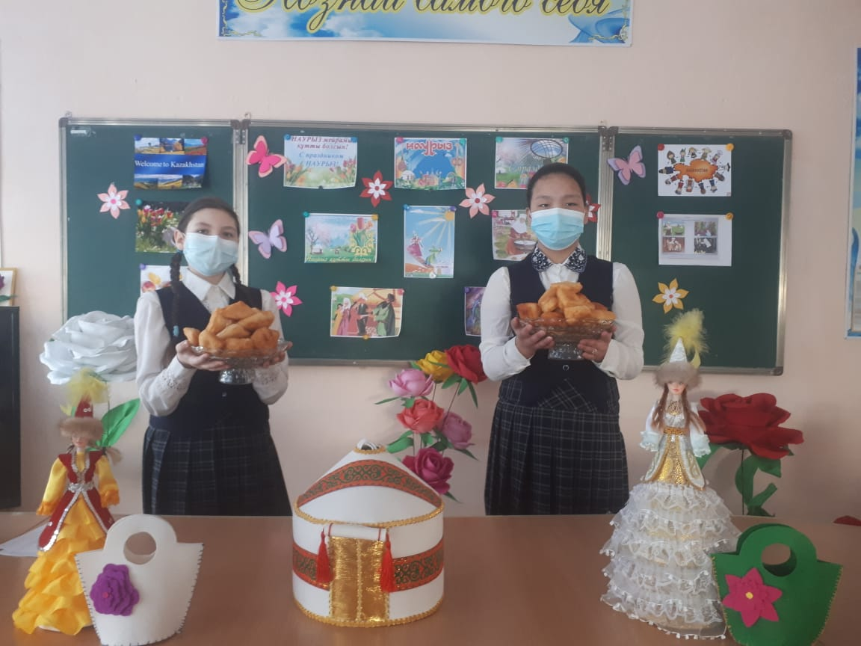
Ұлттық тәрбие
Жет ата - қазақ халқының дәстұрі
Менің Отанымның тарихы
Акция «Баырсақ PARTY»
Наурыз мейрамы туралы не білеміз?

Slide 8
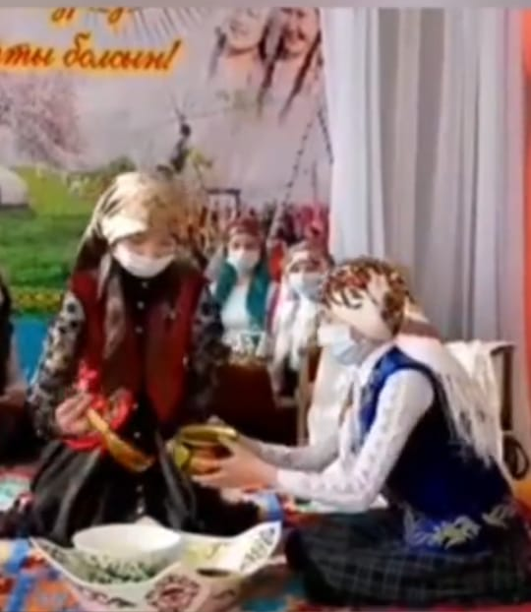
Ата –дәстүр – алтын қазына

Slide 9
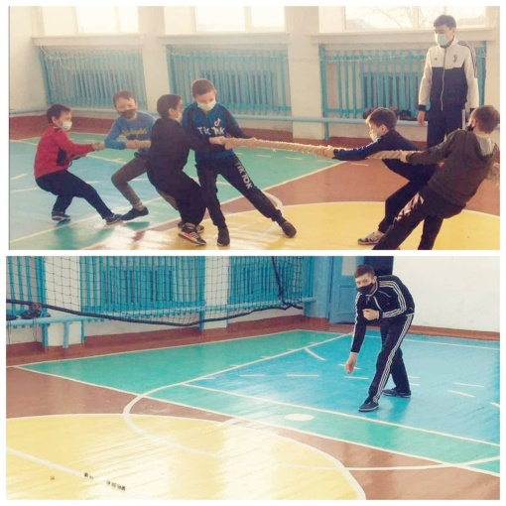
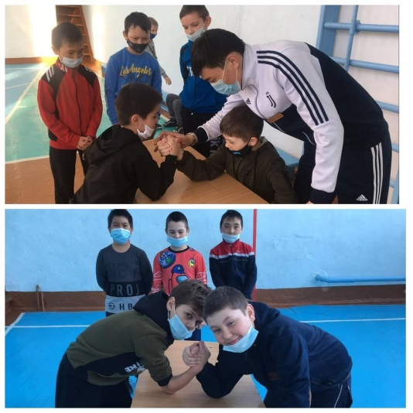
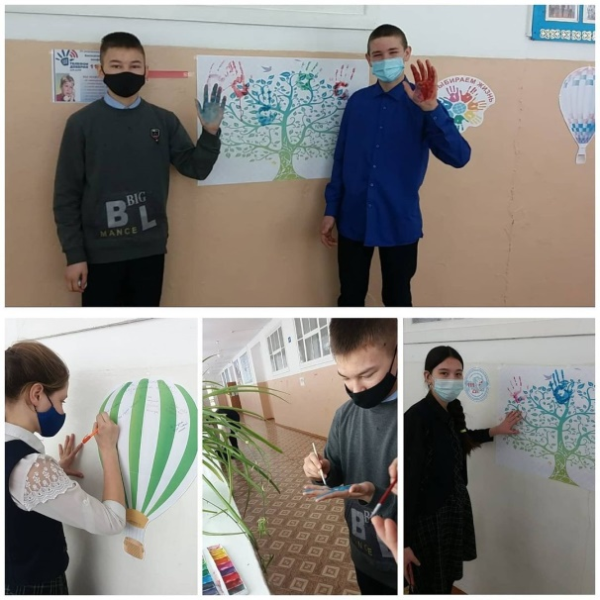
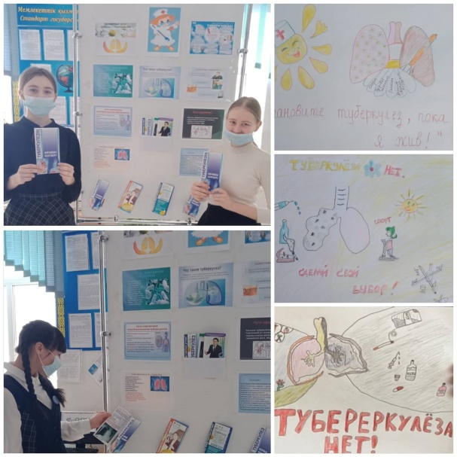
Физическое воспитание, здоровый образ жизни
Ұлттық ойындар
Акция «Мы голосем за жизнь»
Мероприятия в рамках месячника
против туберкулеза

Slide 10
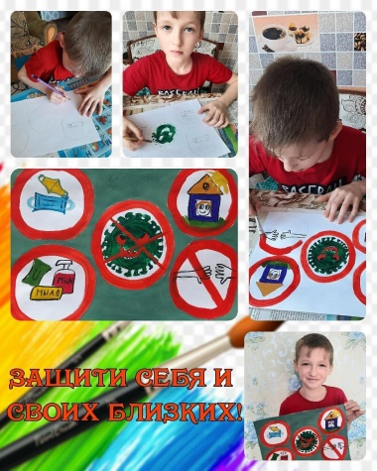
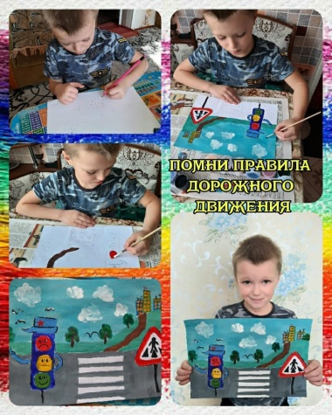
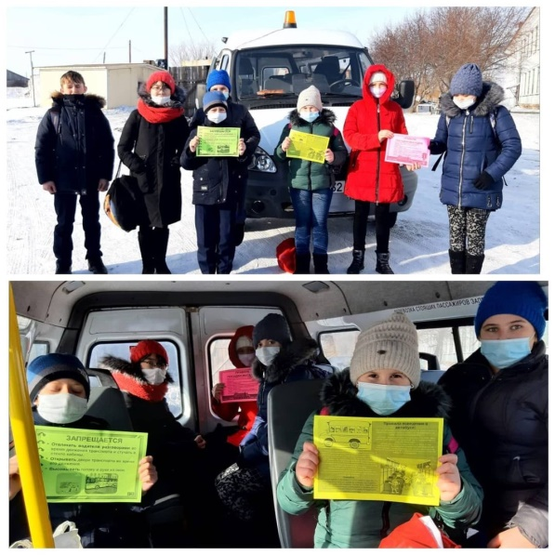
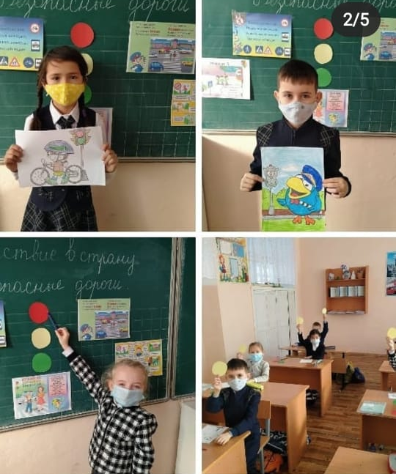
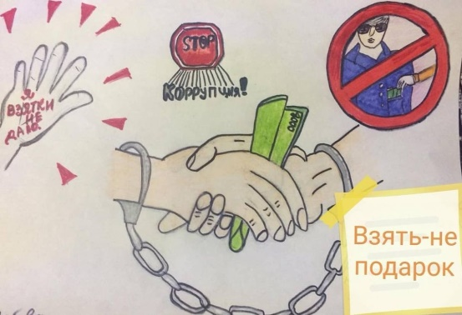
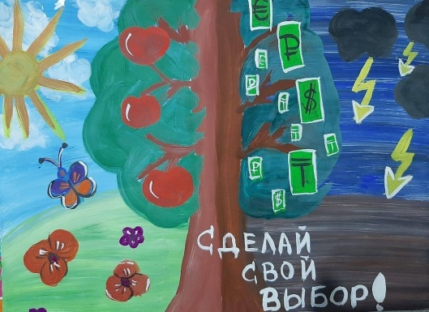
Интеллектуальное воспитание, воспитание информационной
Акция
«Безопасный
школьный
автобус»
Безопасность в школе,дома,на улице
Классные часы
по ПДД
Выставка рисунков против коррупции

Slide 11
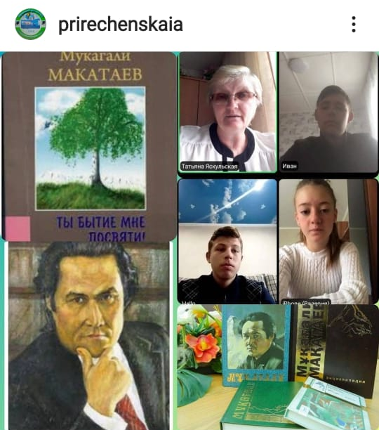
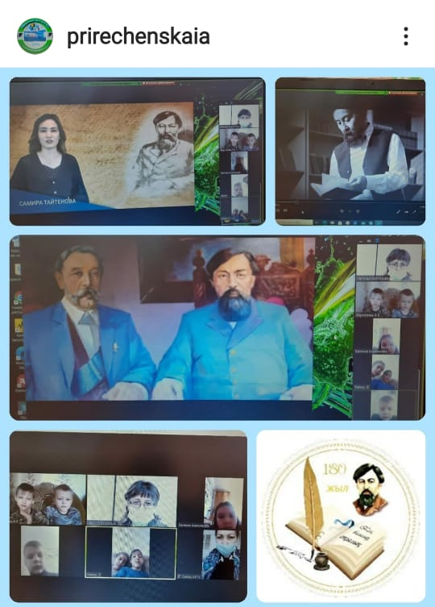
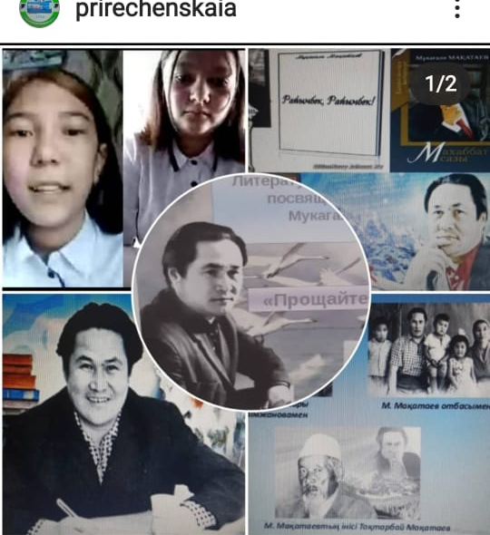
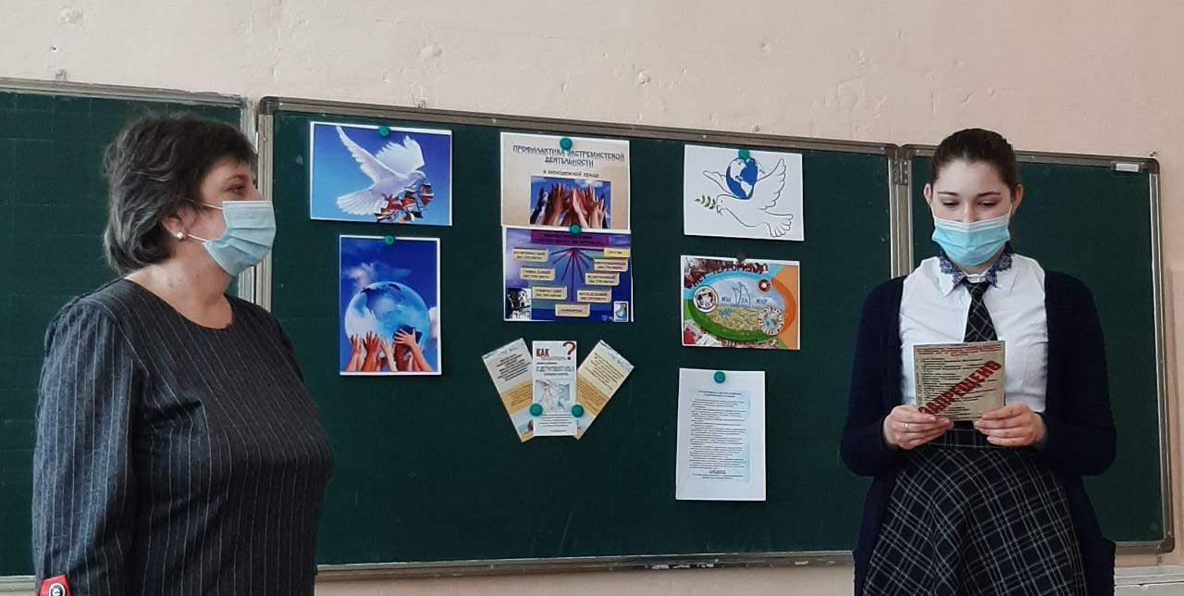
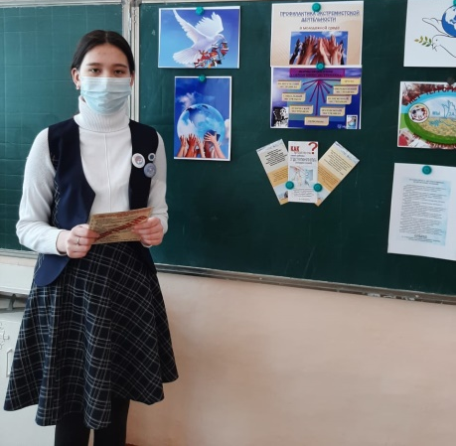
Поликультурное и художественно-эстетическое воспитание
Час добропорядочности
Беседа с учащимися по профилактике экстремизма

Slide 12
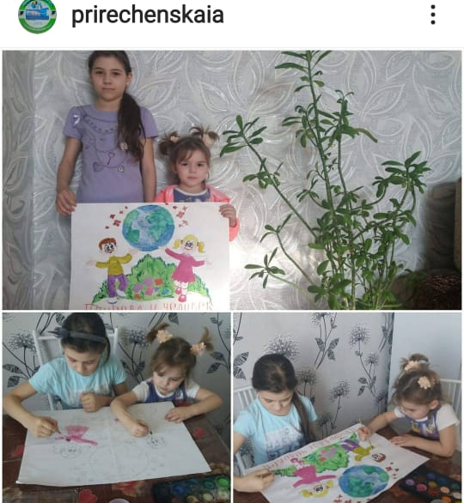
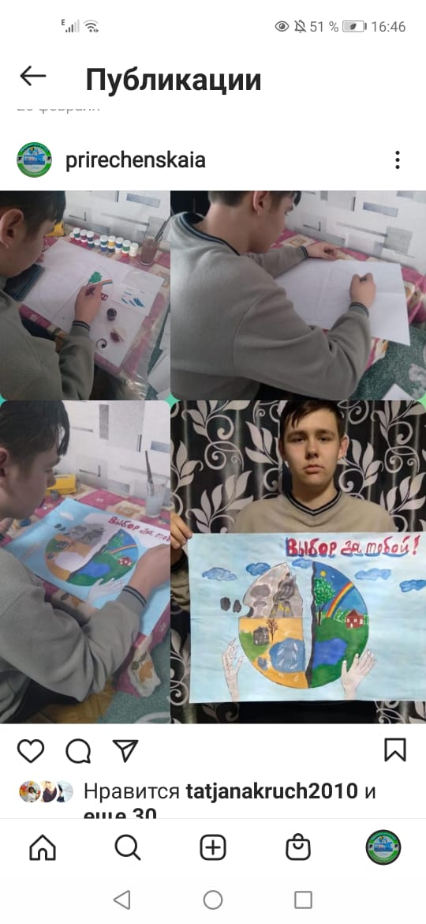
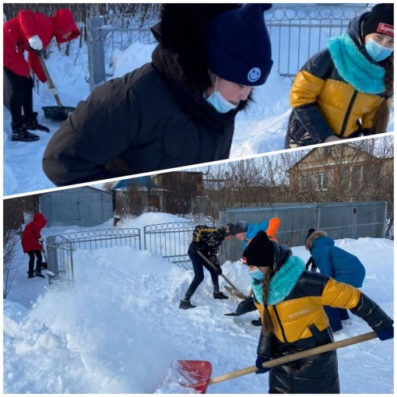
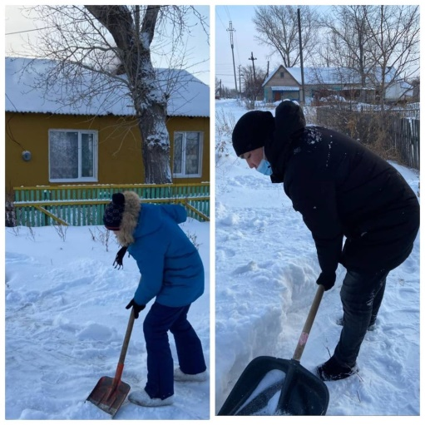
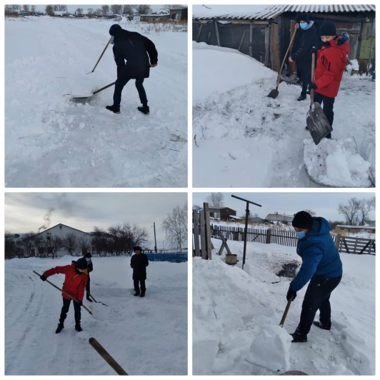
Трудовое, экономическое и экологическое воспитание
Конкурс плакатов «Окружающая природа и человек»
Акция «Добрые дела»

Slide 13
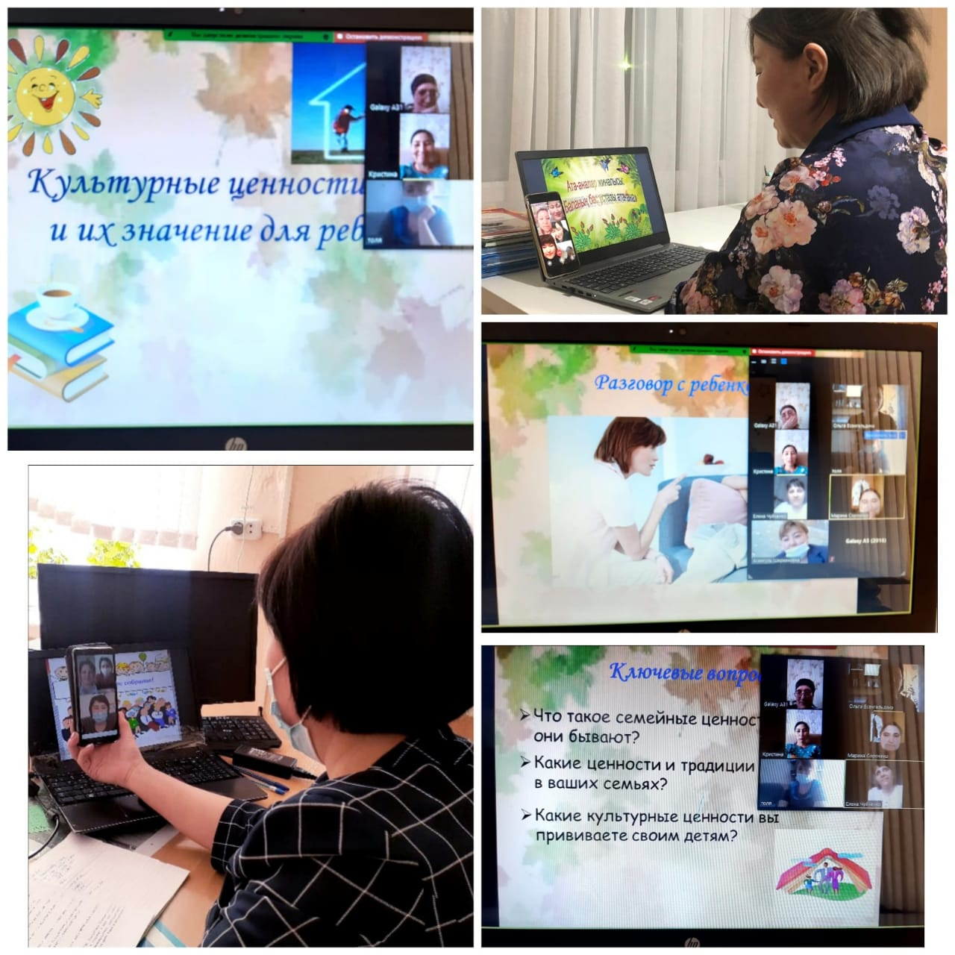
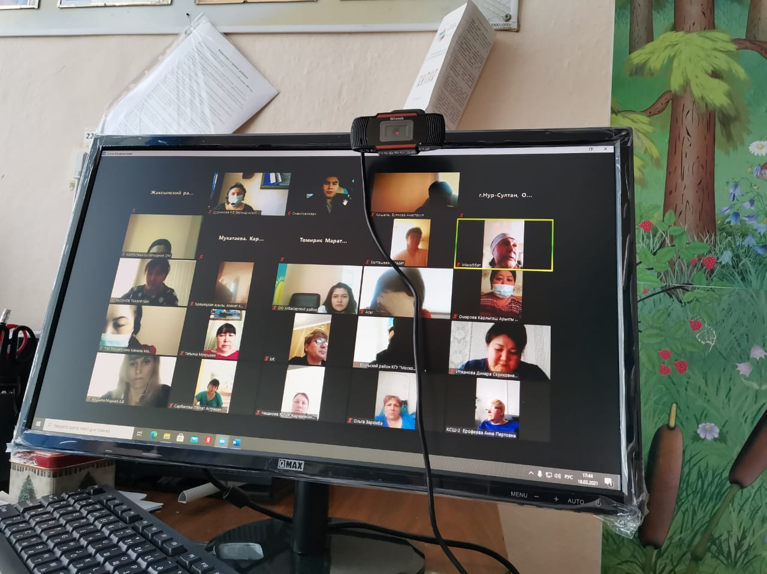
Семейное воспитание
Родительские собрание
Родительские собрание

Slide 14
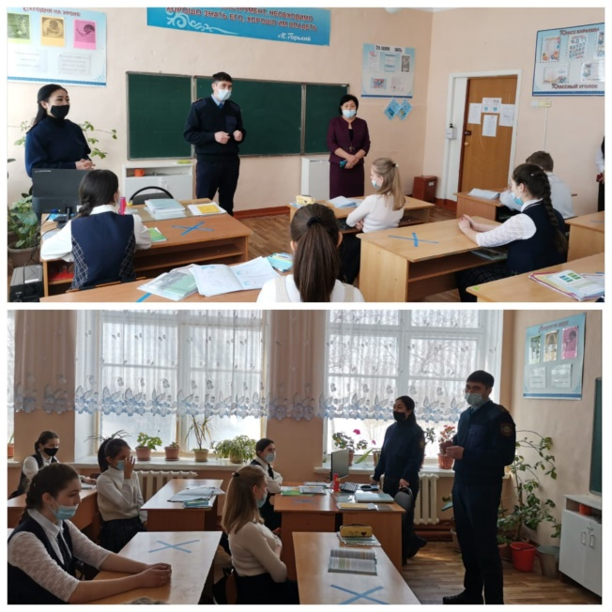
Профилактика правонарушении среди несовершеннолетних

Slide 15
Проблемы:
1.Низкий уровень активности в участии, проведении внеклассных мероприятий учащихся старших классов.
2.Низкий уровень развития самоуправления в школе.
Задачи на 4 четверть 2020-2021 учебного года:
1.Усилить работу по воспитанию нравственно-духовных качеств личности учащихся, способствовать дальнейшему развитию школьного самоуправления, использовать и развивать воспитательный потенциал семьи.
2.Совершенствовать работу по повышению психолого-педагогической компетентности родителей, формированию путей активизации родителей в жизни школы с участием Попечительского совета и родительских комитетов.

Slide 16
Назарларынызға рахмет!
Спасибо за внимание!

